Slide 1
API - Application Programming Interface
SESSION 12:
Module: Training Program Preparation
Version: 4.0

Slide 2

NỘI DUNG
Tổng quan về API
Ưu điểm và nhược điểm của API
HTTP
Fetch API
Axios
So sánh Axios và Fetch

Slide 3
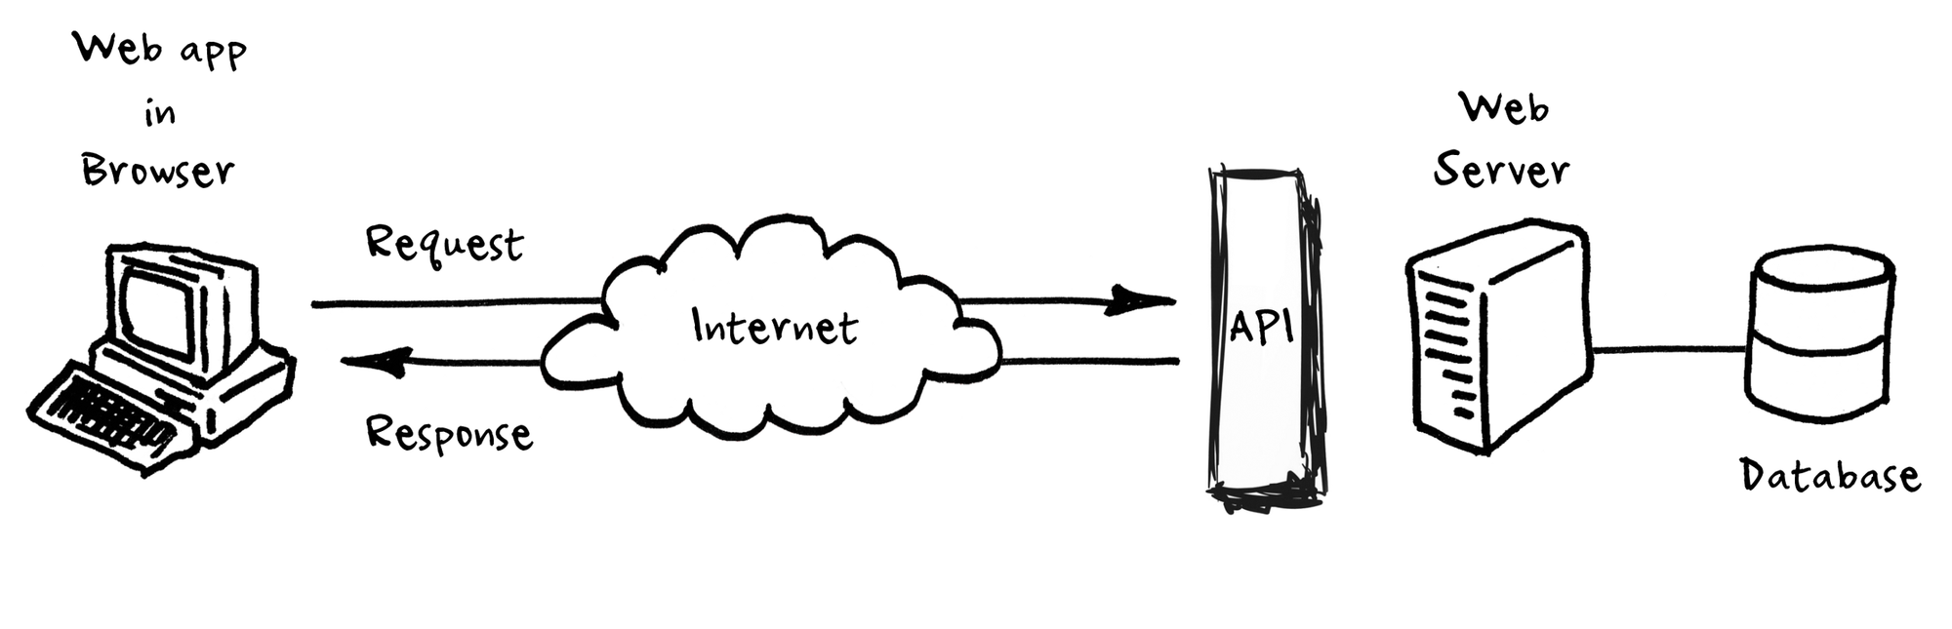
Tổng quan về API - 1
API là viết tắt của (Application Programming Interface).
API thường được sử dụng để cho phép các ứng dụng khác kết nối và tương tác với các dịch vụ web, hệ thống cơ sở dữ liệu, máy chủ và các nền tảng khác.

Slide 4
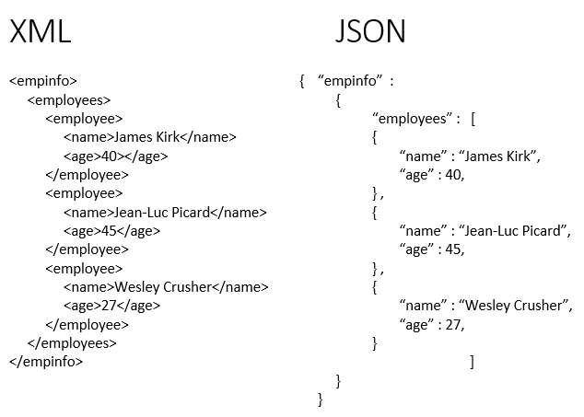
Tổng quan về API - 2
API làm việc với kiểu dữ liệu JSON

Slide 5
2. Ưu điểm và nhược điểm của API
Ưu điểm của API:
Kết nối mọi lúc nhờ vào Internet.
API hai chiều nên thông tin rất đáng tin cậy.
Cung cấp cấp trải nghiệm thân thiện.
Cung cấp giải pháp phát triển.
Mã nguồn mở.
Nhược điểm của API:
Tốn nhiều chi phí phát triển, vận hành, chỉnh sửa.
Đòi hỏi kiến thức chuyên sâu.
Có thể gặp vấn đề bảo mật khi bị tấn công hệ thống.

Slide 6
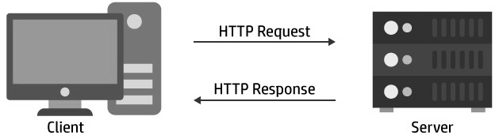
3. HTTP - 1
HTTP (HyperText Transfer Protocol) là giao thức truyền tải siêu văn bản
HTTP cho phép lấy về các tài nguyên như văn bản HTML, text, video, ảnh ...
HTTP là nền tảng dùng để trao đổi dữ liệu cho các ứng dụng Web với mô hình Client/Server.

Slide 7
3. HTTP - 2
Giao thức trong HTTP đều liên qua đến Request và Response (Client gửi request, server gửi lại response)
Request:
URL là 1 cái địa chỉ duy nhất cho 1 thứ, có thể là web page, image, hoặc video.
Method: là cái hành động client muốn tác động lên resources, Có 4 loại Method hay được dùng: GET, POST, PUT, DELETE
Headers: nơi chứa các thông tin cần thiết của 1 request
Body: nơi chứa thông tin mà client sẽ điền.
Response: Sau khi nhận được request từ phía client, server sẽ xử lý cái request đó và gửi ngược lại cho client 1 cái response. trong Response gồm 3 phần chính:
Status code
Headers
Body

Slide 8
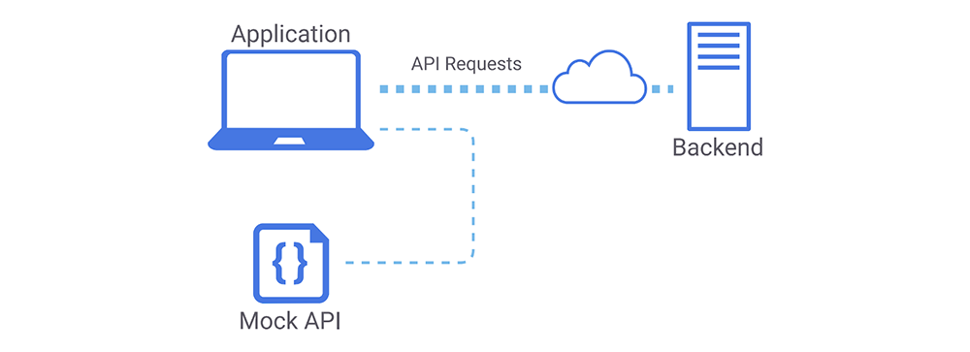
4. JSON Mock API - 1
Công cụ này cho phép bạn biến một thư mục chứa các tệp json tĩnh thành một máy chủ API giả.
Không cần cài đặt (sử dụng npx , đi kèm với npm@5.2.0 trở lên)

Slide 9
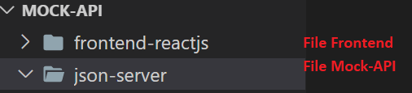
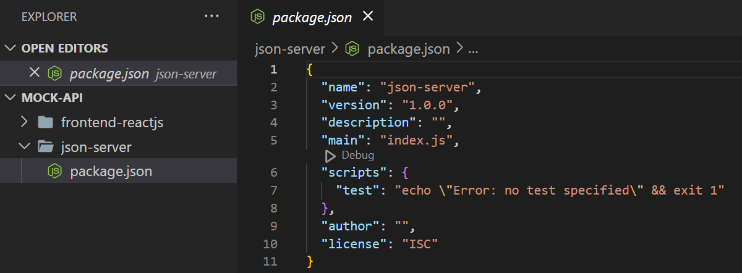
4. JSON Mock API - 2
Để có thể sử dụng mock-api trong dự án:
Bước 1: Tạo thêm thư mục json-server cùng cấp với file frontend
Bước 2: Mở terminal trong file json-server: Sử dụng câu lệnh npm init để tạo file package.json

Slide 10


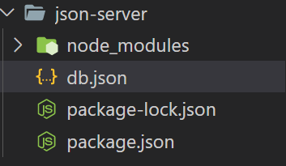
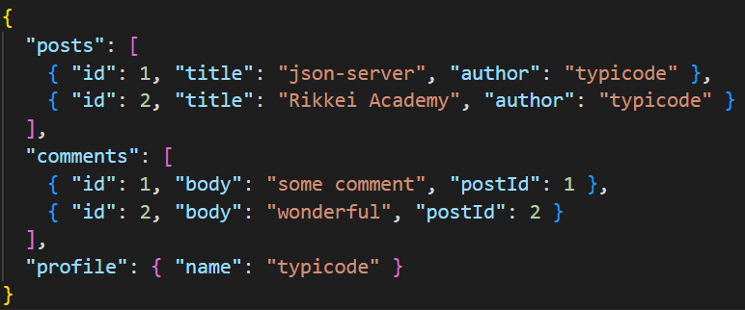
4. JSON Mock API - 3
Bước 3: Trong terminal cài đặt thư viện json-server:
Khi cài đặt thành công sẽ có trong dependencies:
Bước 4: Tạo file db.json và Thêm dữ liệu vào file db.json

Slide 11
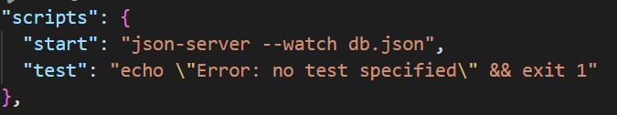

4. JSON Mock API - 4
Bước 5: Trong file package.json, thêm câu lệnh start
Bước 6: Sử dụng câu lệnh npm start or npm run start để chạy mock-api. Chúng ta có thể sử dụng api này qua các router

Slide 12
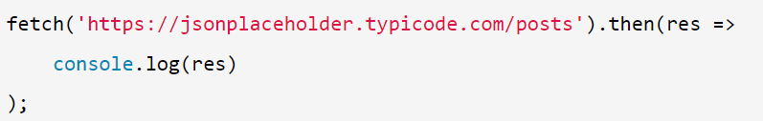
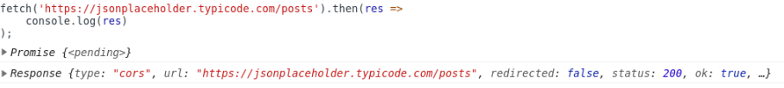
5. Fetch API - 1
Fetch API giúp đơn giản cho việc gửi và nhận request.
Fetch giúp cho việc thực hiện các yêu cầu web và xử lý phản hồi dễ dàng
Tham số đầu tiên của phương thức fetch() là API URL, phương này trả về một Promise

Slide 13
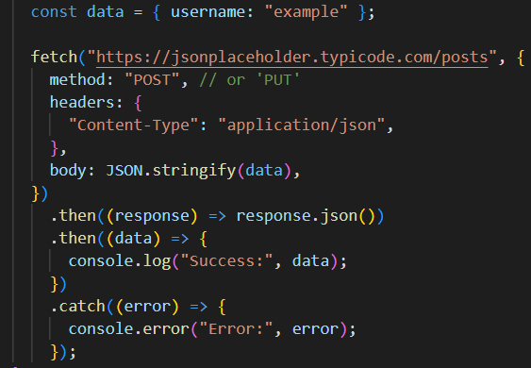
5. Fetch API - 2
Ví dụ về Fetch API với method POST

Slide 14


6. Axios
Axios là một thư viện JavaScript dùng để thực hiện các yêu cầu HTTP từ một trình duyệt
Trong Axios, có thể sử dụng các phương thức GET, POST, PUT và DELETE để gửi các yêu cầu tương ứng đến API.
Để sử dụng Axios:
Npm:
Yarn:

Slide 15
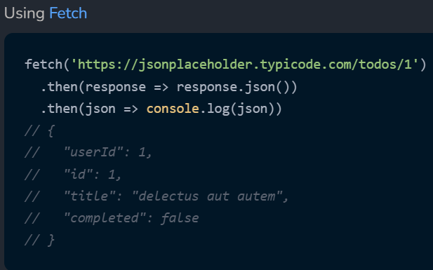
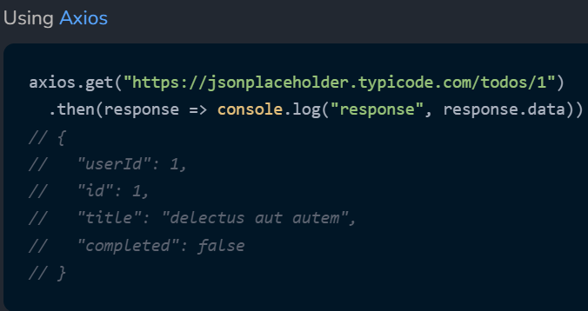
7. So sánh Axios và Fetch - 1
GET HTTP calls: khi sử dụng Fetch thì phải mất 2 lần promises mới nhận được kết quả. Còn khi sử dụng với Axios thì nó lấy trực tiếp khi promise return.

Slide 16
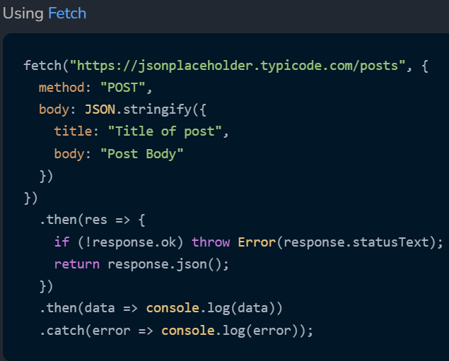
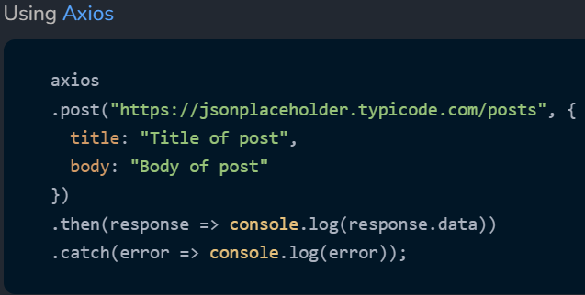
7. So sánh Axios và Fetch - 2
POST HTTP calls: Khi sử dụng Fetch thì phải convert data qua JSON.stringify(), với Axios thì có thể bỏ qua

Slide 17
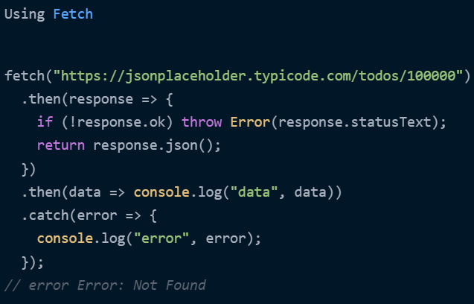
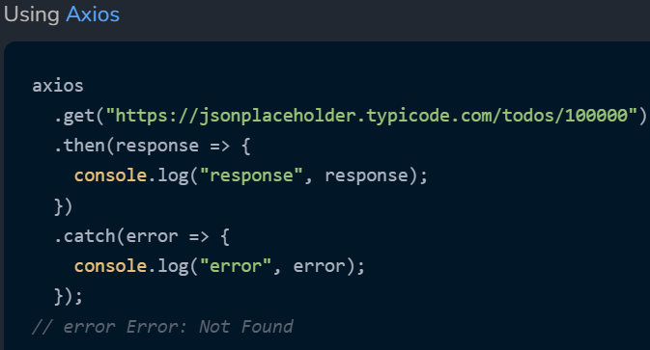
7. So sánh Axios và Fetch - 3
Error handling: Axios network errors một cách trực tiếp còn nếu bạn làm việc với Fetch thì bạn phải check property response.ok.

Slide 18
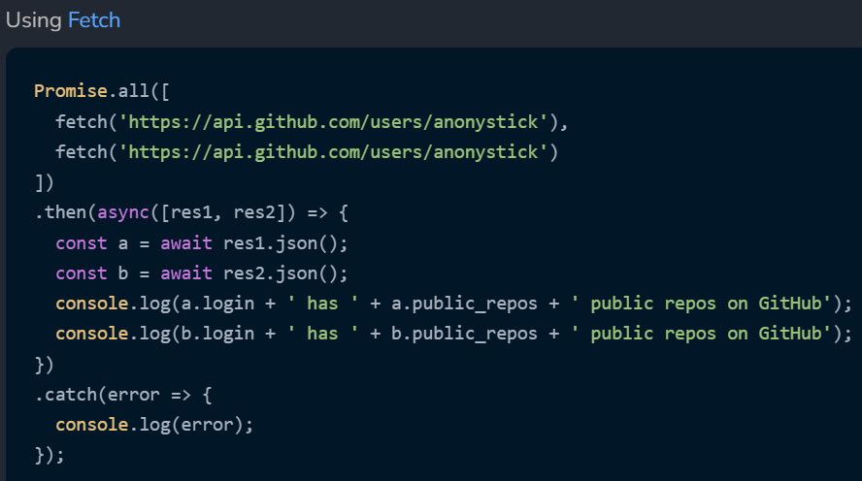
7. So sánh Axios và Fetch - 4
Yêu cầu đồng thời (Simultaneous requests): là một khái niệm quan trọng, luôn luôn sử dụng vì quyết định tới performance code. Ví dụ:

Slide 19
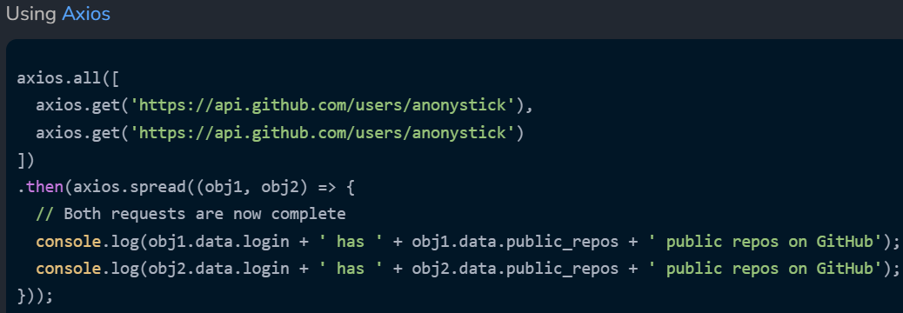
7. So sánh Axios và Fetch - 5
Yêu cầu đồng thời (Simultaneous requests): là một khái niệm quan trọng, luôn luôn sử dụng vì quyết định tới performance code. Ví dụ:

Slide 20
TỔNG KẾT
Nắm được khái niệm API
Ưu điểm và nhược điểm của API
Nắm được khái niệm HTTP
Giao thức trong HTTP
RESTful API
Các HTTP method
Fetch API
Axios
So sánh Axios và Fetch

Slide 21
KẾT THÚC
HỌC VIỆN ĐÀO TẠO LẬP TRÌNH CHẤT LƯỢNG NHẬT BẢN

